Slide 1

Apprendre à programmer en langage objet (JAVA)
Niveau Bachelor 1
Lundi 20 février 2017
Urbain Nzouda

Slide 2
Plan du cours
Présentation de la technologie Java
Déclaration, initialisation et utilisation de variables
Structures de contrôle (conditions et boucles):
Analyse d'un problème et étude d'une solution
Développement et test d'un programme en Java
Gérer son code avec un outil de versionning
Système d’évaluation
Participation lors des cours (bonus)
Contrôle
Projet (niveau de réalisation)
Slide 2 / 13

Slide 3
Pourquoi JAVA et pas C ? Pourquoi pas autre chose ?
Jour 1 :
Concepts de base des technologies Java : la machine virtuelle
Les catégories de mise en œuvre de Java (standard, entreprise, microédition)
Installer les outils de développement
Slide 3 / 13

Slide 4
Etapes effectuées à l’avance
Langage Compilé
1001011
Code source
C / C++
Code
Exécutable
Compilateur
Processeur
Exécution
Langage Interpreté
1001011
Code source
JAVA
Byte
code
Compilateur
Machine
virtuelle
Processeur
Exécution
Slide 4 / 13

Slide 5
Java - Bytecode
JVM Sun
Linux PC
JVM Sun
Windows PC
JVM IBM
Aix
JVM Sun
Solaris
PC / Linux
PC / Windows
Unix / Aix
Unix / Solaris
Slide 5 / 13

Slide 6
Installer les outils de développement
Notes :
Un des principes de base du Java réside dans sa machine virtuelle, ainsi en tant que développeurs, vous et moi avons l’assurance qu’un programme java sera utilisable avec tous les systèmes d'exploitation sur lesquels est installée cette machine virtuelle Java.
Au moment de la compilation de notre code source, le code passe par une forme intermédiaire que nous appellerons ici byte code; pour nos ordinateurs ou machines, ce code n’a aucune signification, mais interprétable par la machine virtuelle Java. Cette dernière porte un nom : on parle plus communément de JRE (Java Runtime Environment). Ainsi on n’a plus besoin de se soucier des spécificités liées à tel ou tel OS (système d'exploitation). Nous pourrons donc nous consacrer entièrement à notre programme.
Et bien pour nous faciliter la vie, nous allons utiliser un outil de développement, ou IDE (Integrated Development Environment), pour nous aider à écrire nos futurs codes source, pour cela nous avons besoin de différents outils afin de pouvoir créer des programmes Java. La toute première sera la JRE !
Slide 6 / 13

Slide 7
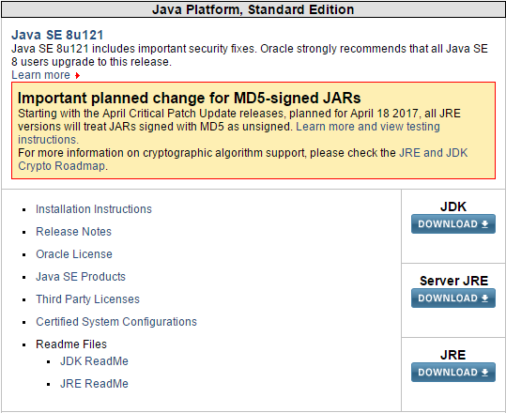
Téléchargement de l’environnement JAVA sur le site Oracle http://www.oracle.com/technetwork/java/javase/downloads/index.html
Installation des outils
Clique Ici
Slide 7 / 13

Slide 8
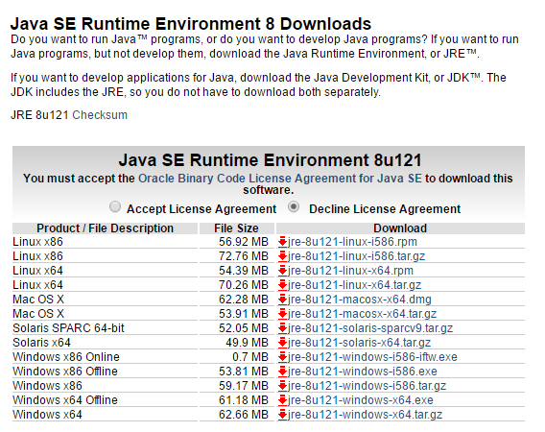
Slide 8 / 13

Slide 9
Java permet de développer différents types d'applications ; il y a donc des environnements permettant de créer des programmes pour différentes plates-formes.
J2SE (Java 2 Standard Edition)
celui qui nous intéresse dans ce cours) : permet de développer des applications dites « client lourd », par exemple Word, Excel, la suite OpenOffice.org, etc. Toutes ces applications sont des « clients lourds » . C'est ce que nous allons faire dans ce cours
J2EE (Java 2 Enterprise Edition)
permet de développer des applications web en Java. On parle aussi de clients légers.
J2ME (Java 2 Micro Edition)
permet de développer des applications pour appareils portables, comme des téléphones portables, des PDA etc…
Slide 9 / 13

Slide 10
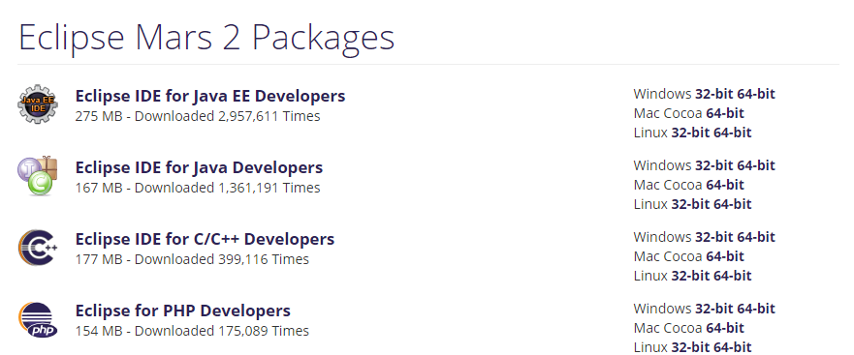
Eclipse IDE
C’est un environnement de développement libre permettant de créer des programmes dans de nombreux langages de programmations (Java, C++, …). C’est l’outil que nous allons utiliser dans ce cours.
http://www.eclipse.org/downloads/packages/release/Mars/2
Slide 10 / 13

Slide 11
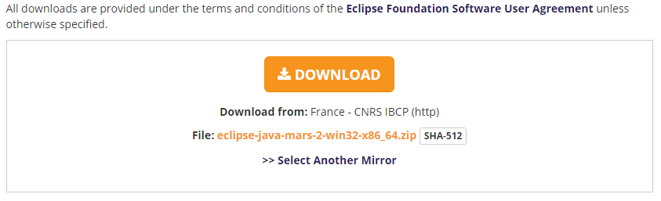
En sélectionnant le lien suivant son OS et la version, on choisit le miroir et on plus qu'à attendre la fin du téléchargement.
Eclipse est le petit logiciel qui va nous permettre de développer nos applications ou nos applets, et dans la foulé c’est aussi celui qui va compiler tout ça. Eclipse va donc permettre de traduire nos programmes Java en langage byte code, compréhensible uniquement par la JRE qu’on vient d’installé.
Slide 11 / 13

Slide 12
La spécificité d'Eclipse IDE vient du fait que son architecture est totalement développée autour de la notion de plugin. Cela signifie que toutes ses fonctionnalités sont développées en tant que plugins. Pour faire simple, si vous voulez ajouter des fonctionnalités à Eclipse, vous devez :
1) télécharger le plugin correspondant
2) copier les fichiers spécifiés dans les répertoires spécifiés ;
3) démarrer ou redémarrer Eclipse, et le tout est joué !!!
Slide 12 / 13

Slide 13
Remarque :
Lorsqu’on télécharge un nouveau plugin pour Eclipse, celui-ci se présente en général comme un dossier contenant généralement deux sous-dossiers : un dossier « plugins » et un dossier « features ».
Ces dossiers existent aussi dans le répertoire d'Eclipse.
Il suffit donc de copier le contenu des dossiers de notre plugin vers le dossier correspondant dans Eclipse ainsi que celui des features.
Démarrez Eclipse
Slide 13 / 13

Slide 14
Apprendre à programmer en langage objet (JAVA)
Prochain cours : Jeudi 23 février 2017
Avec Juliana BOD

Slide 15
Apprendre à programmer en langage objet (JAVA)
Niveau Bachelor 1
Jeudi 23 février 2017
Juliana BOD

Slide 16
Plan du cours
Présentation de la technologie Java
Déclaration, initialisation et utilisation de variables
Structures de contrôle (conditions et boucles):
Analyse d'un problème et étude d'une solution
Développement et test d'un programme en Java
Gérer son code avec un outil de versionning
Système d’évaluation
Participation lors des cours (bonus)
Contrôle
Projet (niveau de réalisation)
Slide 2 / 13

Slide 17
Plan du cours
Présentation de la technologie Java
Déclaration, initialisation et utilisation de variables
Structures de contrôle (conditions et boucles):
Analyse d'un problème et étude d'une solution
Développement et test d'un programme en Java
Gérer son code avec un outil de versionning
Système d’évaluation
Participation lors des cours (bonus)
Contrôle
Projet (niveau de réalisation)
Slide 2 / 13

